Slide 1

Réutiliser des composants Android avec libhybris
Par Florent Revest
Le 29 Janvier 2015

Slide 2
Présentation Générale
Où, quand, quoi, comment, pourquoi ?

Slide 3
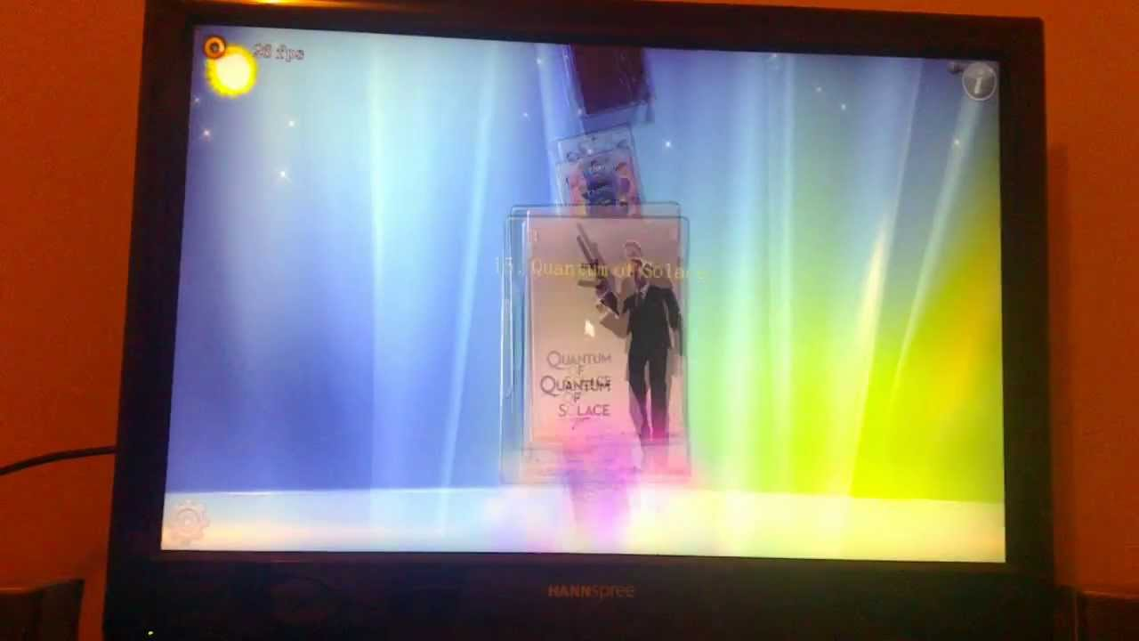
Présentation Générale
Créée par Carsten Munk pour le projet Mer puis pour Jolla
Situation en 2012 :
  Gros déséquilibre de drivers mobiles entre “Linux” et Android
  Dû à Bionic et son linker dynamique
  Les OEMs fournissent des ports d'Android avec des drivers propriétaires
Consiste en un gros hack mais... à gros potentiel
  Pas idéal, mais mieux que rien.

Slide 4
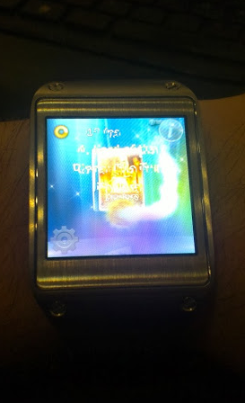
Présentation Générale
Principalement utilisée par
  Sailfish OS / Mer (via Wayland par ex)
  Ubuntu Touch (via Mir par ex)
  WebOS Ports
Principalement utilisée pour :
  EGL/GLES
  Camera
  NFC
  Audio
  Capteurs etc...

Slide 5
Présentation Technique
Vous avez dit deux libc ? Comment faire un module...

Slide 6
Hybris/vibrator/vibrator.c
#include <dlfcn.h>
#include <stddef.h>
#include <stdbool.h>
#include <hybris/common/binding.h>
HYBRIS_LIBRARY_INITIALIZE(vibrator,"/system/lib/libhardware_legacy.so");
HYBRIS_IMPLEMENT_FUNCTION0(vibrator, int, vibrator_exists);
HYBRIS_IMPLEMENT_FUNCTION1(vibrator, int, vibrator_on, int);
HYBRIS_IMPLEMENT_FUNCTION1(vibrator, int, vibrator_off, int);

Slide 7
Hybris/include/common/binding.h
#define HYBRIS_DLSYSM(name, fptr, sym) \
if (!name##_handle) \
hybris_##name##_initialize(); \
if (*(fptr) == NULL) \
{ \
*(fptr) = (void *) android_dlsym(name##_handle, sym); \
}
#define HYBRIS_LIBRARY_INITIALIZE(name, path) \
void *name##_handle; \
void hybris_##name##_initialize() \
{ \
name##_handle = android_dlopen(path, RTLD_LAZY); \ // Code AOSP
}
#define HYBRIS_IMPLEMENT_FUNCTION1(name, return_type, symbol, a1) \
return_type symbol(a1 n1) \
{ \
static return_type (*f)(a1) FP_ATTRIB = NULL; \
HYBRIS_DLSYSM(name, &f, #symbol); \
return f(n1); \
}

Slide 8
Hybris/common/hooks.c
static struct _hook hooks[] = {
{"property_get", property_get },
{"property_set", property_set },
{"__system_property_get", my_system_property_get },
{"malloc", my_malloc },
{"memcpy",my_memcpy},
{"strlen",my_strlen},
{"strtod", my_strtod},
{"pthread_atfork", pthread_atfork},
{"pthread_create", my_pthread_create},
// ...
{"closedir", closedir},
{"readdir", my_readdir},
{"readdir_r", my_readdir_r},
{"rewinddir", rewinddir},
{"seekdir", seekdir},
{"telldir", telldir},
{"dirfd", dirfd},
{"open", my_open},
{NULL, NULL},
};

Slide 9
Schema de linkage
vibrator.so
Linker système (dlopen/dlsym)
Libhybris-common.so
Linker Android réimplémenté (android_dlopen/android_dlsym)
Bionic (ex: setjmp, longjmp)
Table Hooks
Glibc (ex: my_fclose → fclose)
Code custom (ex: dlopen, dlsym, pthread)

Slide 10
Merci … Des questions ?
#libhybris@irc.freenode.net (cf: Stskeeps ou kido)
https://github.com/libhybris/libhybris
http://youtu.be/Ed8duAnlwHc
http://florentrevest.github.io/

